Slide 1
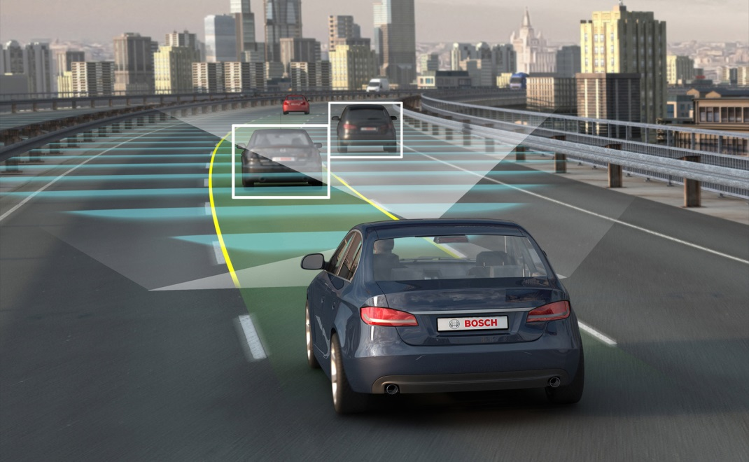
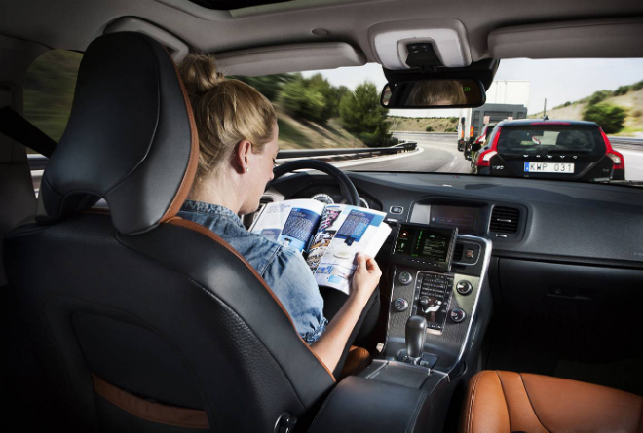
Eletrônica Automotiva
Veículos Autônomos
1º de junho de 2017
Prof. Leopoldo Yoshioka

Slide 2
Veículos Autônomos
1. Introdução
2. Tecnologias
3. Projetos
4. Reflexão

Slide 3
Aula ITS
26.10.2015
1. Introdução
2. Sistemas Colaborativos
3. Fontes de Financiamento
4. Reflexão

Slide 4
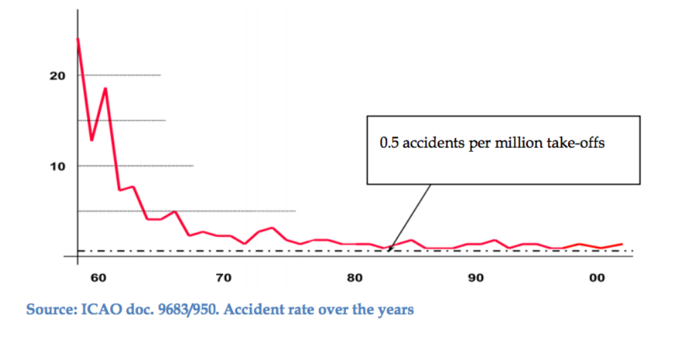
Impacto da introdução do piloto-automático e outras tecnologias na aviação durante 1950s e 1960s

Slide 5
Scietific American (Jeremy Hsu, January 18, 2017)
Grandes investimentos estão sendo realizados por empresas de tecnologias (Google, Apple, Uber) e por montadoras (GM, Ford, BMW, Volvo, Nissan).
Nós motoristas e usuário, estamos prontos para dividir as vias com os carros inteligentes (bots)?
Motorista robô adolescente que está aprendendo a dirigir. Como qualquer pessoa que está aprendendo, acostumando, a dirigir é perigoso.
Sobre o aprendizado das máquinas é preciso considerar:
Capacidade de aprendizagem é suficiente?
O que fazer com as lacunas de aprendizagem?
Como reagir diante de uma situação que não foi aprendida?
O que é “segurança” para uma máquina?
Conduzir sem falhas
Não infringir as leis de trânsito
Envolver menos em acidentes que os condutores humanos

Slide 6
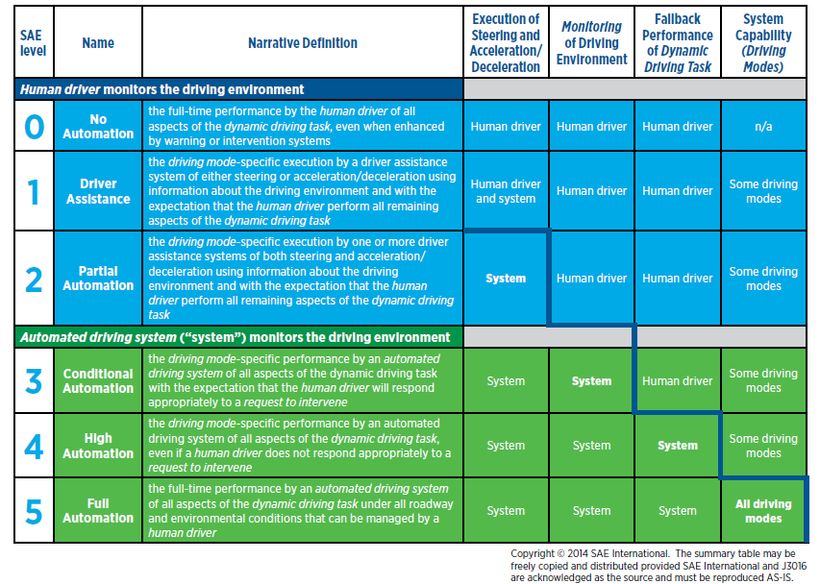

Slide 7
“Veículos Autonomos representam a maior inovação para a indústria automotiva”
(McKinsey, 2015)
Profundo impacto:
Mobilidade
Economia
Sociedade
http://www.mckinsey.com/industries/automotive-and-assembly/our-insights/ten-ways-autonomous-driving-could-redefine-the-automotive-world

Slide 8
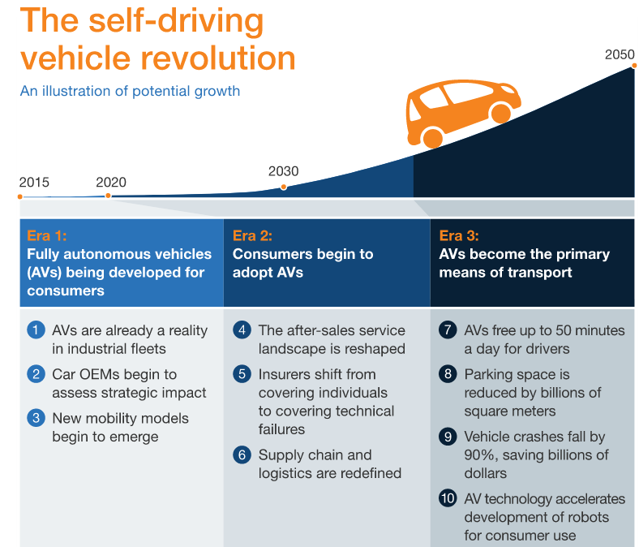

Slide 9
Era 1: 2015 ~ 2027
Industrial fleets lead the way Car OEMs face a decision.
Premium incumbents (incremental)
Attackers (“new players”)
Fast followers
Late entrants/nonadopters
New mobility models emerge
Transport-mobility innovations
Pay-per-use models
Car sharing, e-hailing, peer-to-peer rentals

Slide 10
Era 2: 2027 ~ 2040
Car-service landscape changes
Original service equipment
AV-maintenance systems
Car insurers shit business model
Insuring car manufacturer for liabilities
Infrastructure operators
Reshape supply chains
Logistic operations
Smart distribution technologies

Slide 11
Era 3 : 2040 ~ 2050
Drivers have more time for everything
Free as much as 50 min a day for users
Mind-blowing one billion hours
Parking becomes easier
Reducing the parking infrastructure
Accelerate robotic development
Robotics for consumer applications
Remote advanced sensing
Use of same infrastructure (recharge st., service centers, M2M networks)

Slide 12
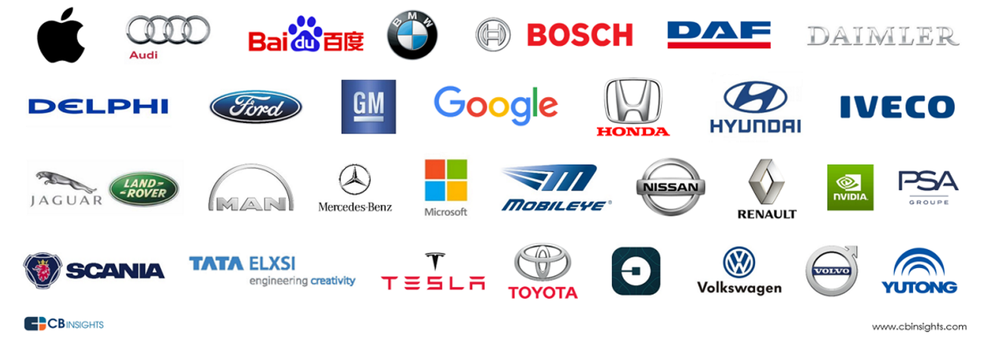
30 empresas que estão atuando na área de Veículos Autônomos
Fonte: CB Insights, abril 2016)
https://www.cbinsights.com/blog/autonomous-driverless-vehicles-corporations-list/

Slide 13
“Project Titan”
Stev Zadesky VP of Product Design
A Apple tem cerca de mil funcionários trabalhando num veículo elétrico, incluindo desenvolvimento de tecnologia self-driving.
?
http://www.macrumors.com/roundup/apple-car/

Slide 14
Desafios (1)
Sistema de Mapas
Altamente detalhados
2 mil milhas mapeadas*
170 mil milhas (Califórnia)
4 milhões de milhas (US)
(*) os testes do Google foram em vias mapeadas

Slide 15
11 Empresas (2020):
Tesla
Google
Toyota
BMW
Volvo
Nissan
Ford
GM
Daimler
Audi
Baidu
Apple

Slide 16
Desafios (2)
Condições Ambientais
Neve
Gelo
Chuva
Neblina
Semáforo
Contra-luz
Falhas
“Ilusões de ótica”
Criança
Folha de jornal

Slide 17
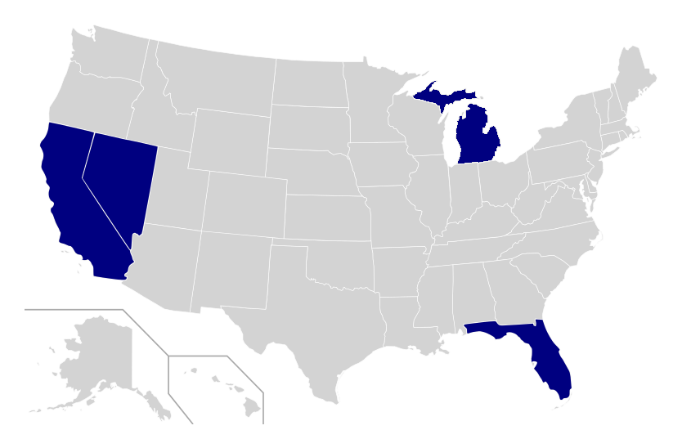
4 estados já criaram leis permitindo a circulação de VA

Slide 18
Histórico
Montadoras &
New Players
Google
Driverless Car
DARPA
Grand Challenges
Pesquisa em universidades
EPUSP
GEA
Carina – USP SCar
VLP - SPTrans
1980
2003
2007
2012
2015
2020

Slide 19
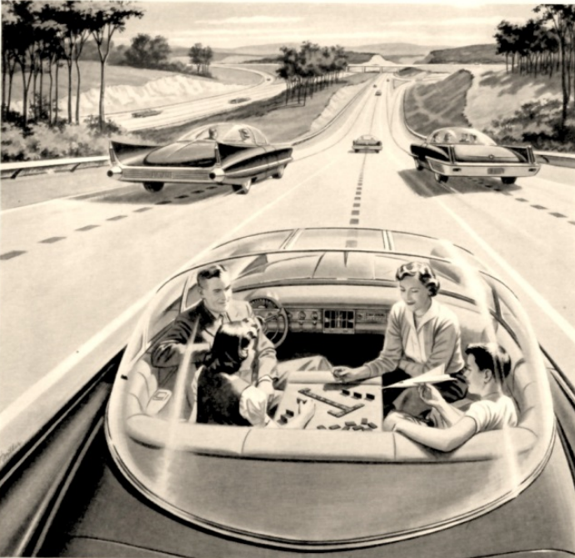
1940’s - Centrilized Grid

Slide 20
DARPA – Defense Advanced Research Project Agency
2004
Open autonomous vehicle competition
142-miles course
Mojave Desert (CA)
15 cars
No singlle one finished
2007
Urban Challenge

Slide 21
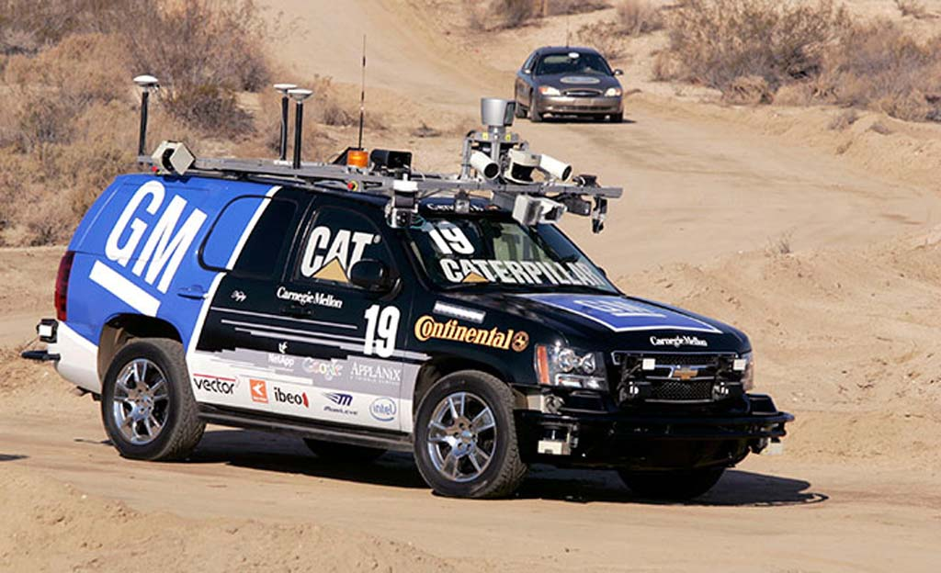
DARPA Challenge
Carnegie Mellon University (CMU)

Slide 22
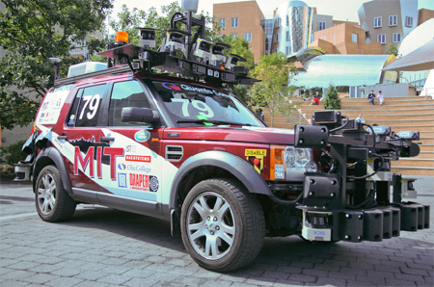
DARPA Urban Challenge
MIT's Computer Science and Artificial Intelligence Laboratory (CSAIL)
and Lincoln Laboratory

Slide 23
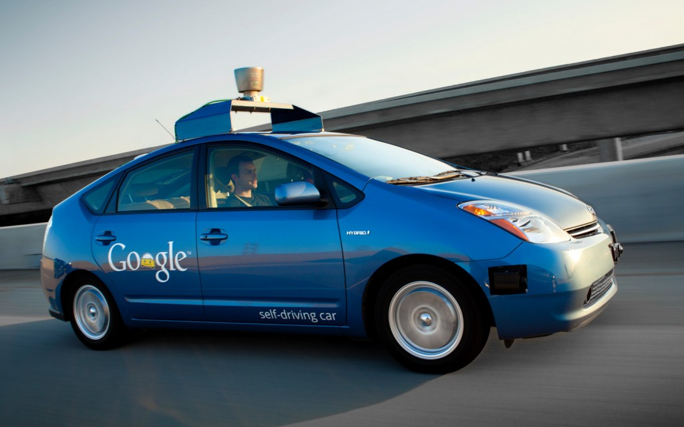
Google, 2012, Toyota Prius

Slide 24
Google Self-Driving Car on City Streets

Slide 25
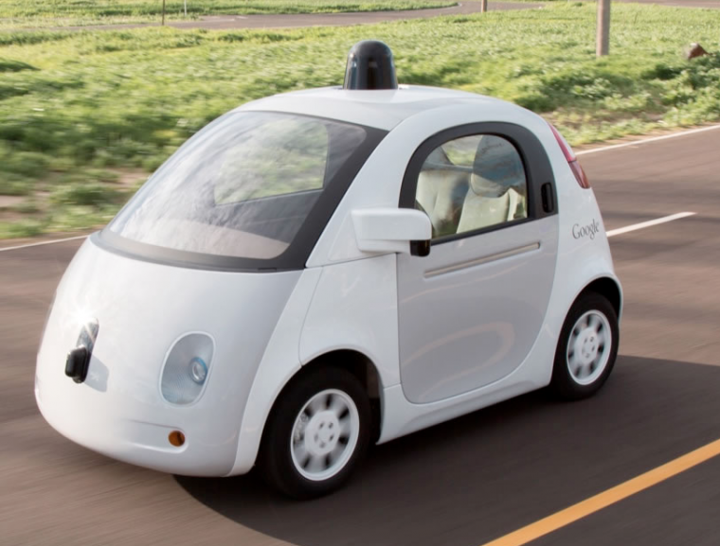

Slide 26
“ A first drive”

Slide 27
assume
controle
Sistema Autônomo
Veículo
transporta
Passageiro
é capaz de
constitui de
não precisa
Perceber o ambiente
Chassis
Supervisionar
Powertrain
Decidir a rota que vai seguir
Carroceria
Operar
Dirigir o veículo
Eletroeletrônicos
Notes:
a

Slide 28
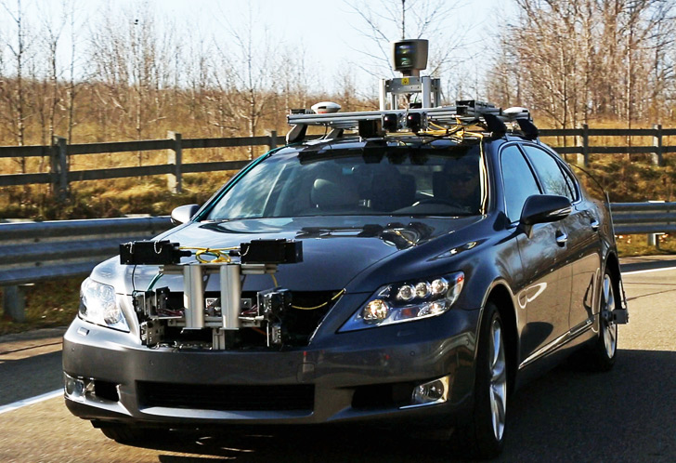
3D Images
Map
Deep learning
GPS
Inertial Sensor
lanes,
road signs, environment
Lidar
CAN
Radar
steering,
acceleration and breaking control
Vehicle dynamics

Slide 29
Sensores e atuadores para Veículos Autônomos
Navegação e guiagem
Onde estou, onde quero ir e como faço?
Direção e segurança
Dirigir o veículo, garantir reação adequada e seguir leis de trânsito
Desempenho
Gerenciamento de sistemas básicos do carro

Slide 30
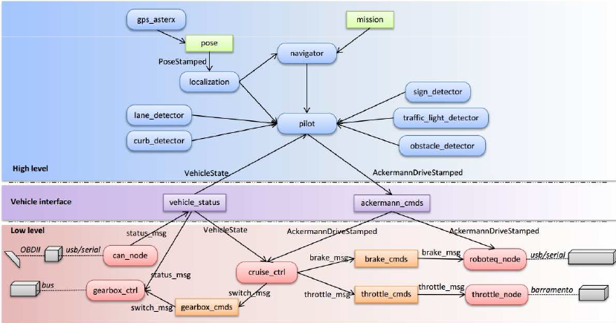

Slide 31
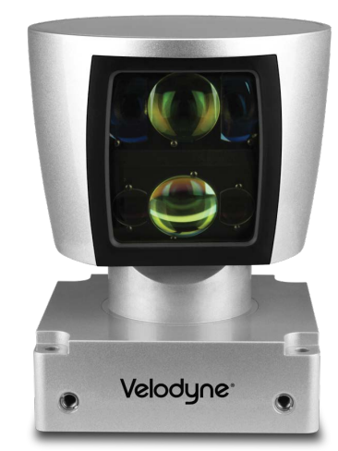
LIDAR – Light Detection And Ranging
5 – 20 Hz frame rate
2.2 million points per second
64 lasers/detector
360 degree field of view
0.08 degree angular resolution
2 cm distance accuracy
50 m range for pavement
120 m range for cars
Laser: 905 nm, ~ 10 ns pulse
300 – 1200 RPM spin rate
HDL-64E

Slide 32
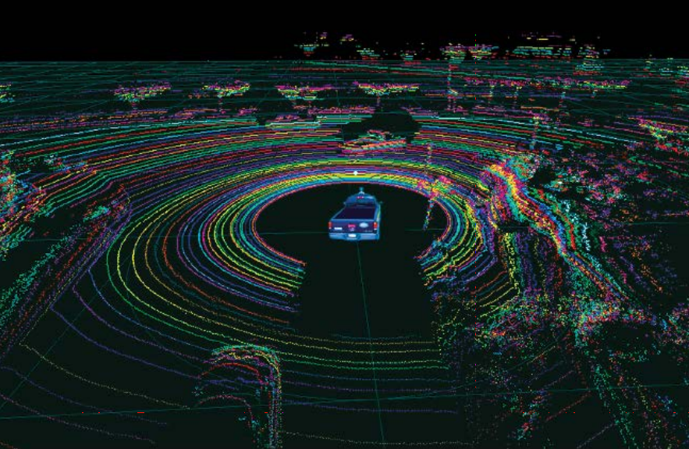
Actual point cloud image from HDL-64E S3 showing vehicle at intersection and other vehicles in vicinity along with road features.

Slide 33
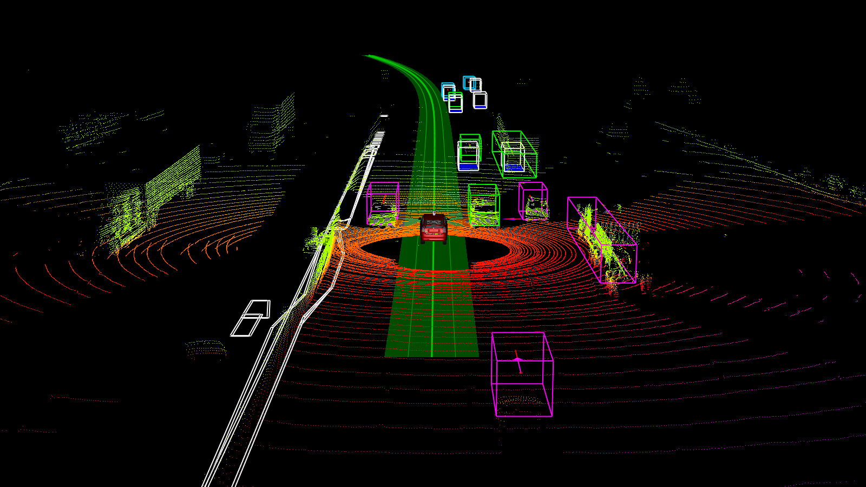

Slide 34
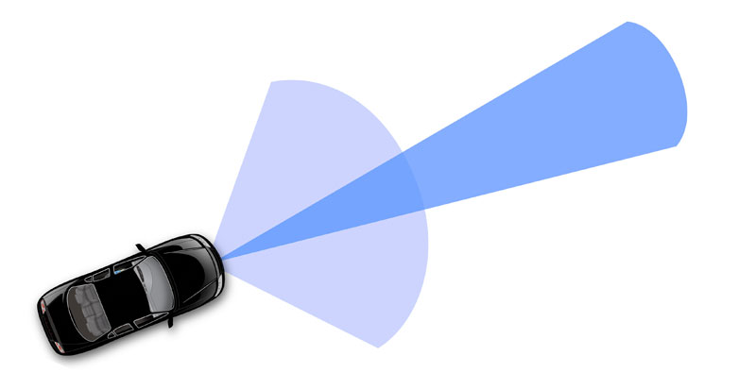
RADAR (Radio Detection And Ranging)

Slide 35
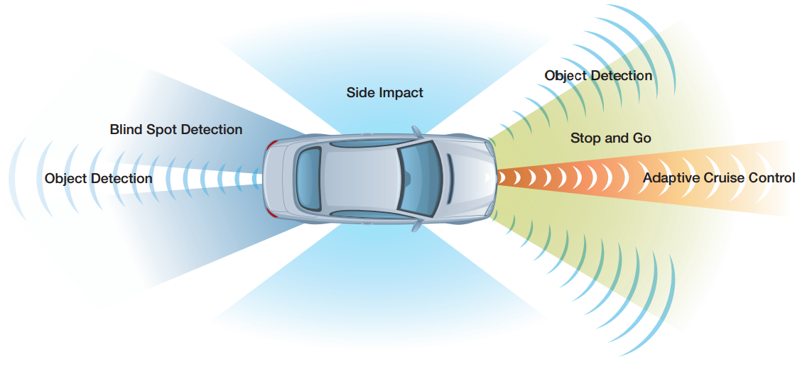

Slide 36
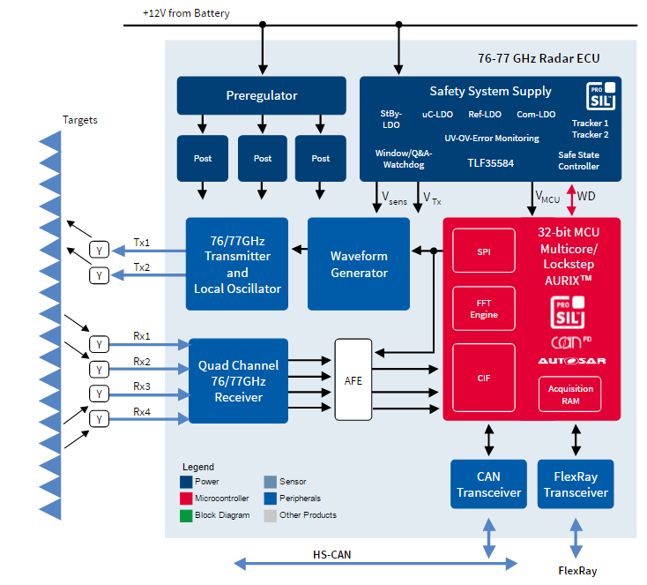

Slide 37
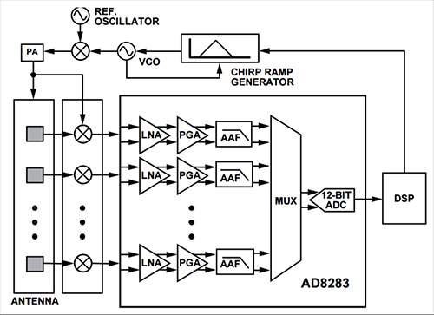
Radar Automotivo ( 77 ~ 79 GHz)
(6 canais - captura de múltiplas reflexões)

Slide 38
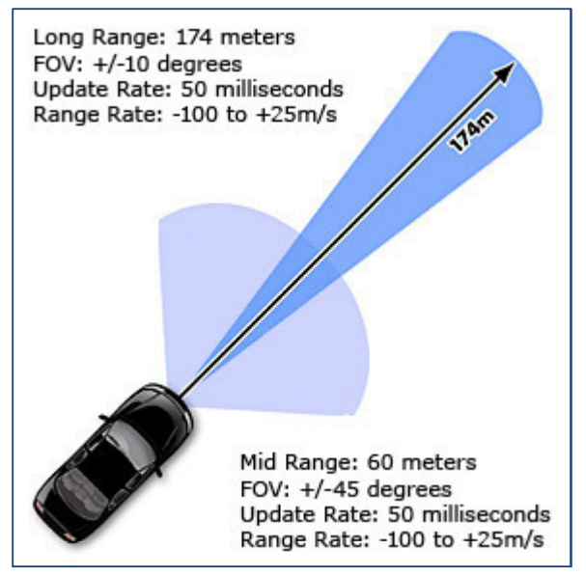
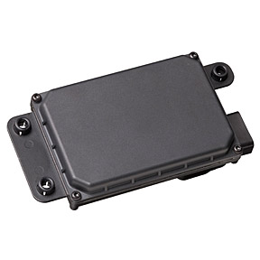
ESR - Delphi

Slide 39
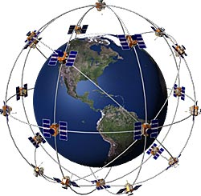
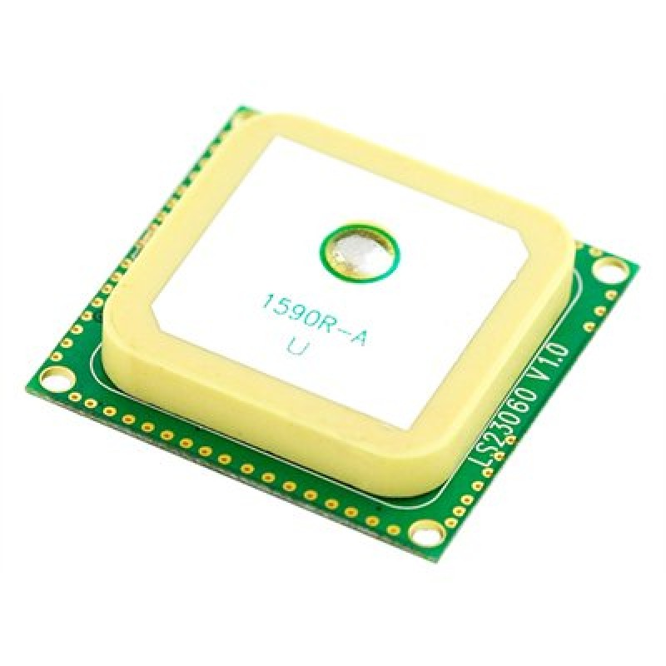
Global Positioning System (GPS)
LS20031 66 Channels 5 Hz GPS Receiver
( 3 m accuracy)

Slide 40
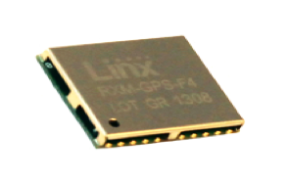
#1 Navegação e Guiagem
Saber onde estou indo
Onde estou, quais são os caminhos para chegar onde quero?
GPS (48 canais)
Regiões com obstruções
Inertial Measurement Unit (IMU)
Acelerômetro (MEMS)
Giroscópio

Slide 41
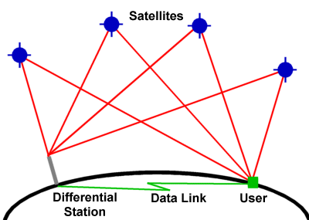
Diferential GPS (DGPS)
(10 cm accuracy)

Slide 42
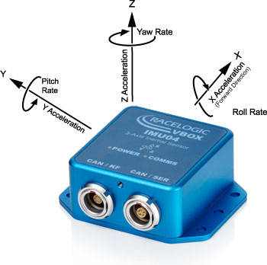
Inertial Measurement Unit (IMU)

Slide 43
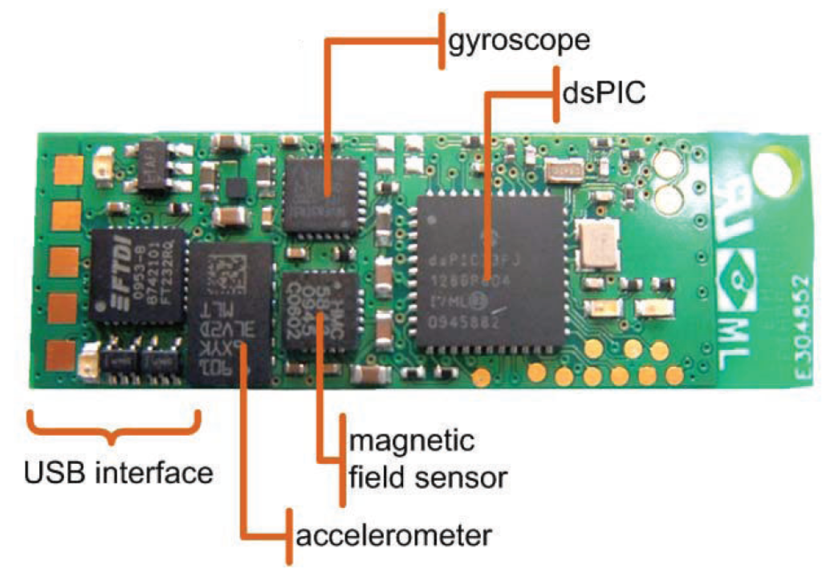

Slide 44
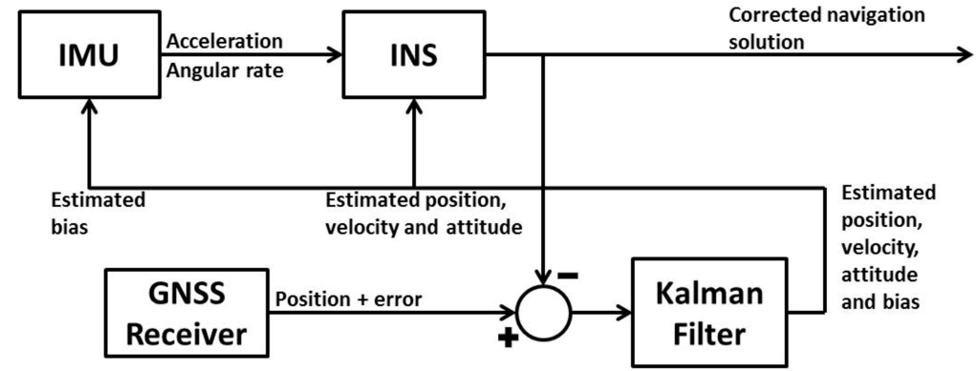
GPS and IMU Integration

Slide 45
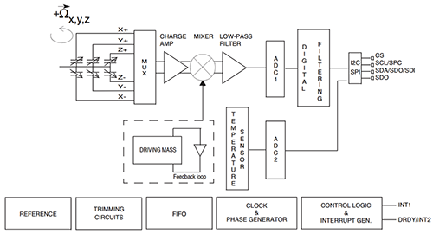
Sistema de Navegação Inercial (IMU)
(Giro)
(Accel)

Slide 46
#2 Ver onde estou indo
Interpretar o cenário em volta
Visão 360˚
Matriz de câmeras de vídeo
Dificuldade mecânicas de fixação múltipla
Volume de dados para processamento
Percepção
Iluminação, sombras, interferência de raios
LIDAR (Light Detection and Ranging – laser radar)
Fornece informações 3D do ambiente em volta.

Slide 47
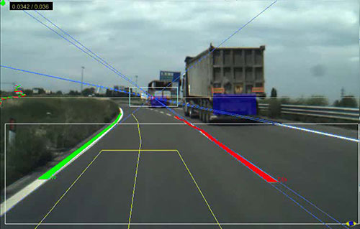
Video Cameras

Slide 48
Structure from Motion (SfM)
Processo de estimação de estruturas 3D a partir de sequencias de imagens 2D.
Problema similar à reconstrução de imagem 3D a partir de visão estéreo.

Slide 49
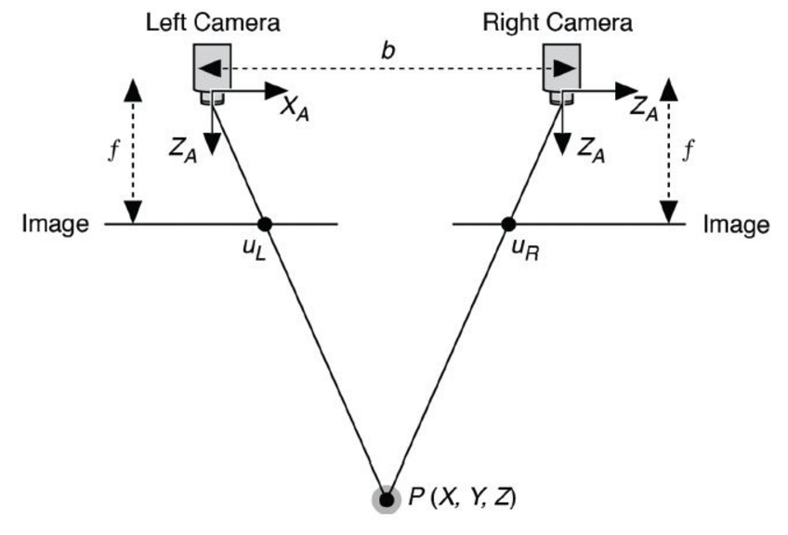
Visão estéreo e imagem 3D
Depth = f*b/d
d = uL – uR
f : focal length of a camera. X_{A} X-axis of a camera. Z_{A} optical axis of a camera. P real-world point
u_{L} u_{R} left and righ projections

Slide 50
Stereo Vision-based obstacle detection

Slide 51
Software
Comportamento dinâmico
Outros motoristas
Pedestres
Objetos do entorno
Aprendizagem com experiências:
Veículo lento na faixa da direita
Buraco ou algo estranho na via
Congestionamento na faixa esquerda

Slide 53
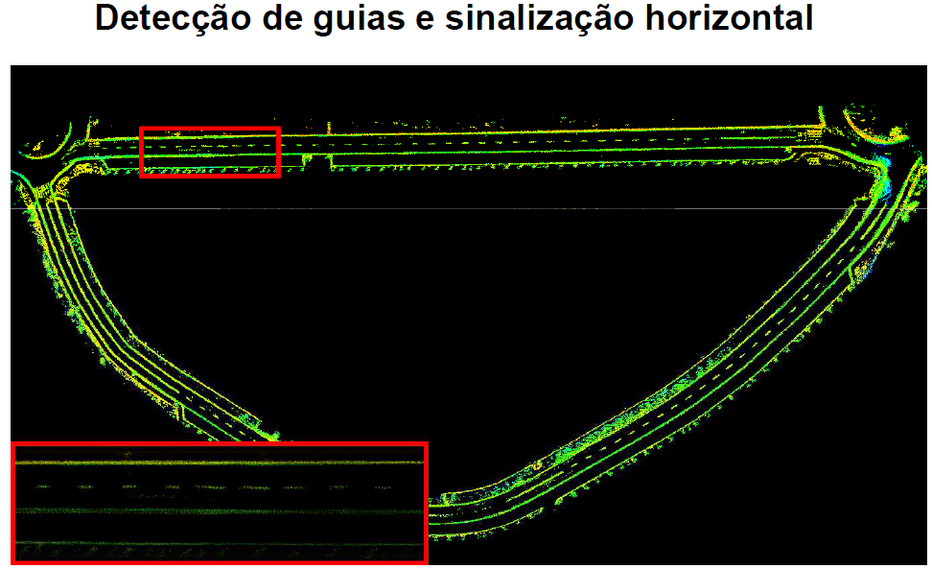

Slide 54
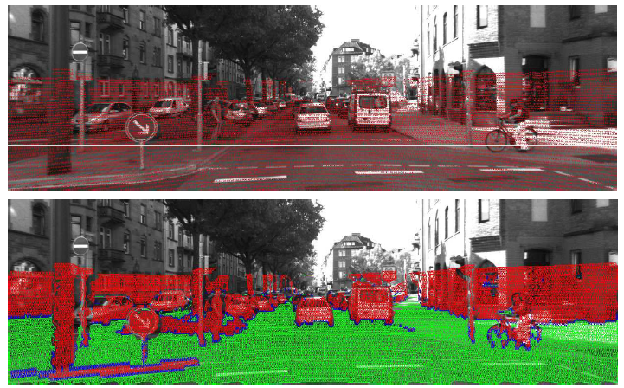
PERCEPÇÃO

Slide 55
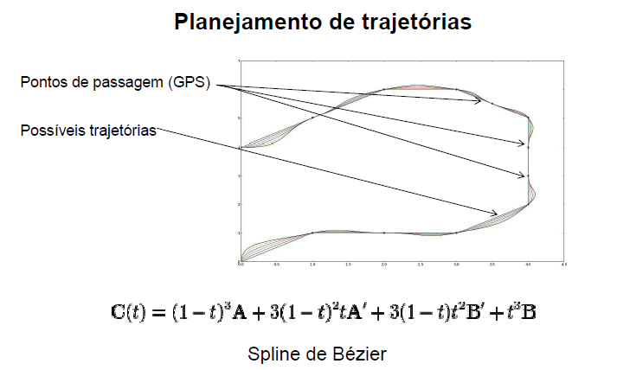

Slide 56
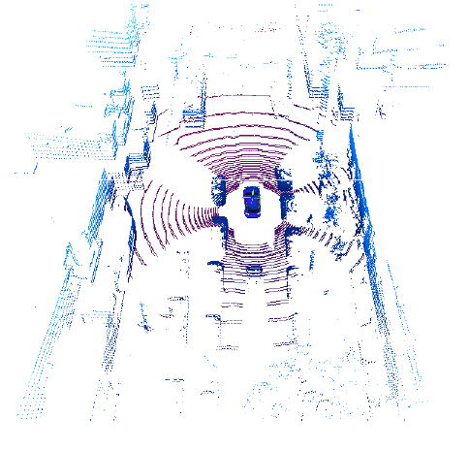
Nuvem de pontos – Sensor Velodyne

Slide 57
Sistema Computacional

Slide 58
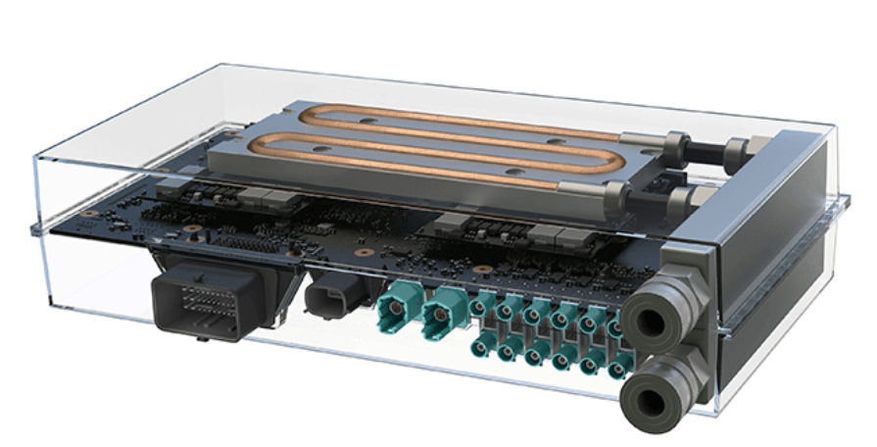
GPU and Deep-learning platform
Nvidia Drive PX2 – 12 CPU cores, 4 GPU, liquid-cooled,
8 Teraflops of processing power (150 x MacBook Pro)

Slide 59
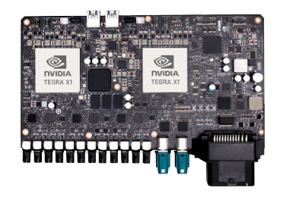

Slide 61
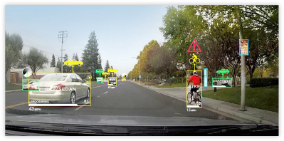
Computer vision and deep neural network pipeline

Slide 62
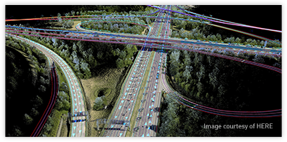
High Definition Mapping

Slide 63
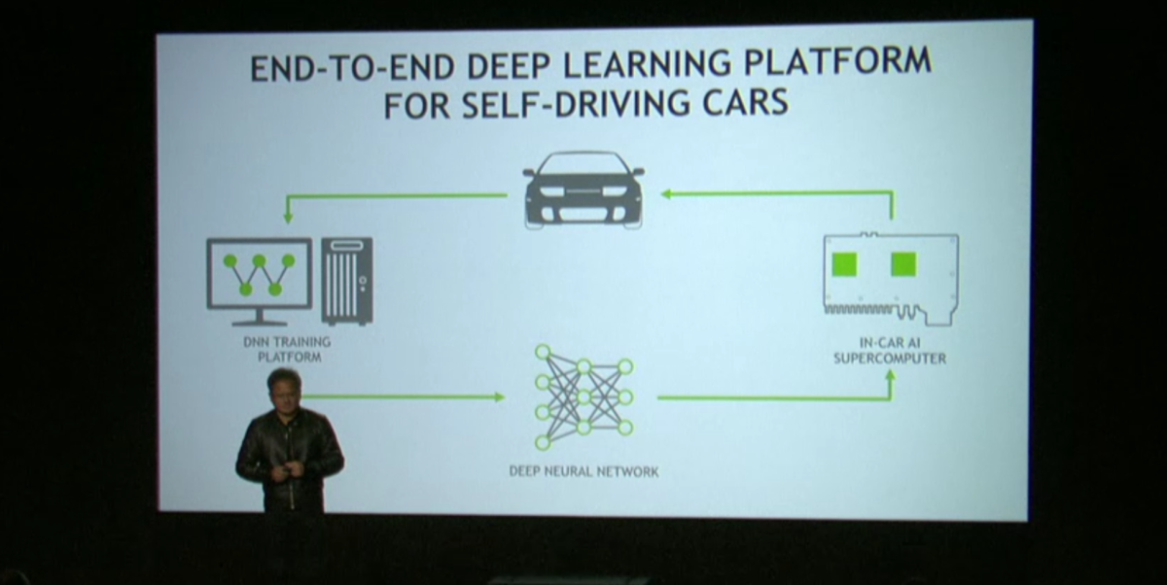

Slide 64
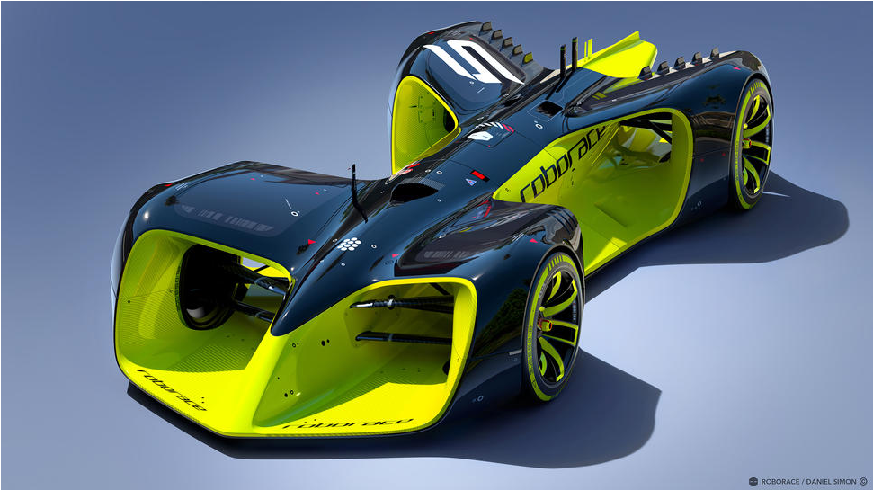
Roborace car with Nvidia’s Drive PX 2 computer
http://www.cnet.com/roadshow/news/self-driving-race-car-series-to-use-nvidias-brains/

Slide 65
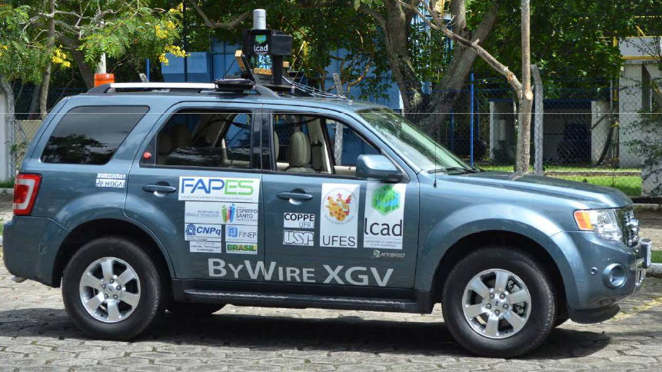
IARA – Intelligent Autonomous Robotic Automobile (UFES)

Slide 66
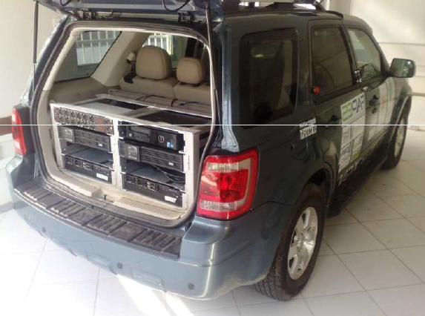

Slide 67
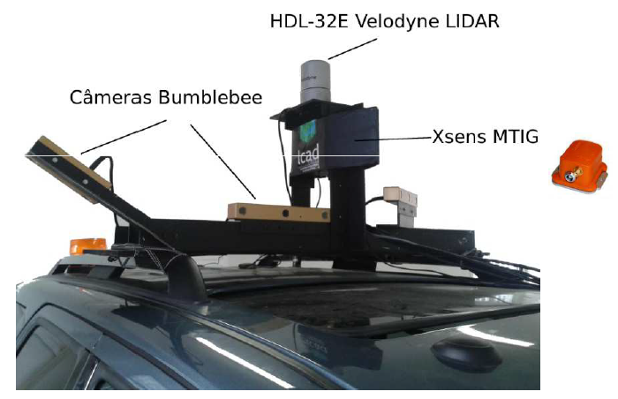

Slide 68
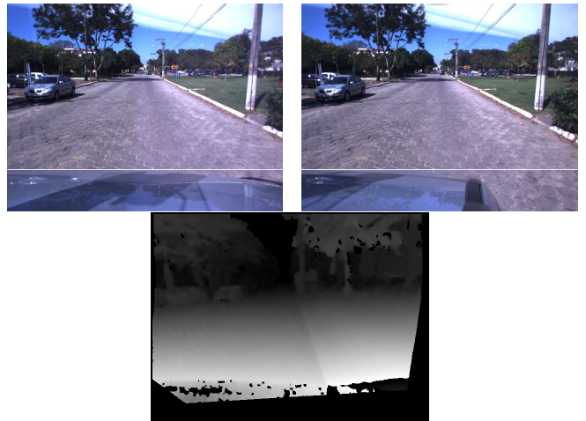
Imagem Estéreo

Slide 69
Softwares de Desenvolvimento

Slide 70
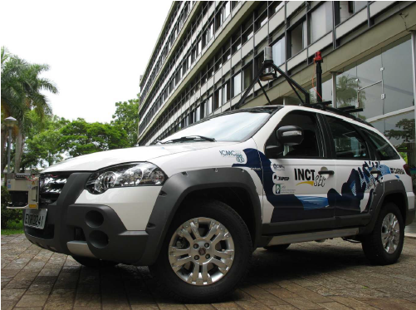
CARINA (USP São Carlos)

Slide 72
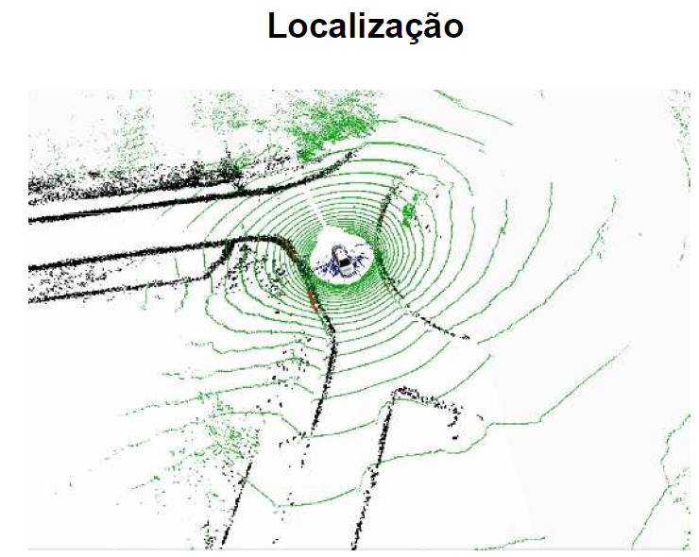

Slide 73
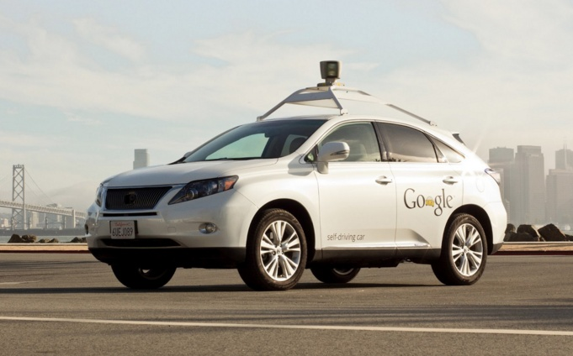

Slide 76
PLATOON - FORD

Slide 78
FIM

